Slide 1
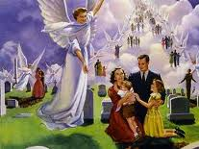
Fe en medo de la tormenta N°3
El milenio y el séptimo día de reposo

Slide 2
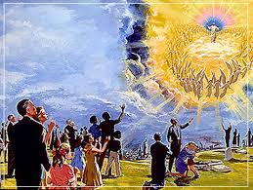
Como te darás cuenta, el milenio que es la última parte de la profecía, «un día es como mil años, y mil años como u día», se inicia con la segunda venida del Señor Jesús por su iglesia.
Y como en los dos casos anteriores, a medida que avancemos en su estudio, la misma Biblia nos dirá cundo termina,

Slide 3
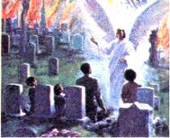
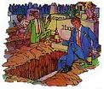
El Milenio y el Fin del Pecado
La Santa Biblia es clara cuando dice que el séptimo milenio es el reinado de Cristo en el cielo con sus santos durante mil años, dentro del periodo que va entre la segunda venida y la tercera, o sea, entre la resurrección, de los justos y la de los impíos.
Note que en la primera resurrección salen de las tumbas unos cuantos muertos, y se inicia un periodo de 1.000 años, mientras que en la segunda resurrección salen todos los muertos de sus tumbas.

Slide 4
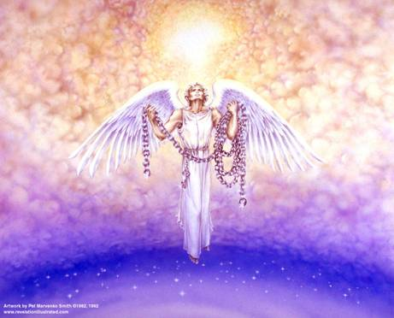
Apoc.20:1-3. Entonces vi un ángel que descendió del cielo, con la llave del abismo y una gran cadena en su mano. 2 Prendió al dragón, esa serpiente antigua, que es el diablo y Satanás, y lo ató por mil años.
3 Lo arrojó al abismo, lo encerró, y selló, para que no engañe más a las naciones, hasta que se cumplan mil años.
Nota: El abismo es la tierra en un estado de desolación total, ala cual quedará confinado Satanás por mil años.

Slide 5
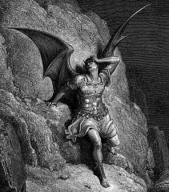
Durante este tiempo los impíos muertos serán juzgados; la tierra estará completamente desolada, sin habitantes humanos, pero ocupada por Satanás y sus ángeles.
Los santos en el cielo
Y los impíos en sus tumbas.

Slide 6
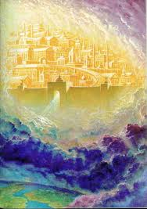


Al final, Cristo con sus santos y la Ciudad Santa descenderán del cielo a la tierra.
Entonces resucitarán los muertos en pecado, y junto con Satanás y sus ángeles rodearán la ciudad; pero el fuego de Dios los consumirá y purificará la tierra.
Así el universo será librado del pecado y de los pecadores para siempre.

Slide 7
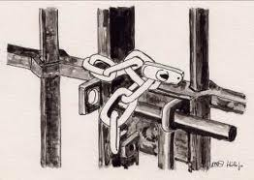
¿Qué sucesos se realizan al Comienzo del séptimo milenio?
Apoc.20:1-4. Entonces vi un ángel que descendió del cielo, con la llave del abismo y una gran cadena en la mano. 2 Prendió al dragón, esa serpiente antigua, que es el diablo y Satanás, y lo ató por mil años. 3 Lo arrojó al abismo, lo encerró, y selló, para que no engañe más a las naciones, hasta que se cumplan mil años. Después tiene que ser suelto por un poco de tiempo.
El “abismo” es esta tierra en su estado de soledad, en la cual permanecerá Satanás por mil años sin poder salir de ella.

Slide 8

Durante el milenio la influencia que Satanás obtuvo durante 6.000 años será restringida.
Con la venida del Señor muchas familias, esposos y amigos serán separados para siempre.
Los que aceptaron a Cristo como su salvados, y lo demostraron obedeciendo sus Mandamientos, serán llevados al cielo, mientras que los que no lo hicieron, morirán con el resplandor de su venida, y de esta forma la tierra quedara totalmente desocupada y vacía de seres humanos.

Slide 9
El segundo Advenimiento:
Los capítulos 19 y 20 de Apocalipsis van unidos, no hay interrupción alguna entre ellos.
Apoc.19:11-21 Describen la venida de Cristo e inmediatamente continúa con el milenio; esta secuencia indica que el séptimo milenio comienza cuando Cristo vuelve.

Slide 10
La primera resurrección
Apoc.20:6.
¡Dichoso y santo el que tiene parte en la primera resurrección!. La segunda muerte no tiene poder sobre éstos, sino que serán sacerdotes de Dios y de Cristo, y reinarán con él durante mil años.
1Tes.4:16
Porque el mismo Señor descenderá del cielo con aclamación, con voz de arcángel, y con trompeta de Dios, y los muertos en Cristo resucitarán primero.

Slide 11
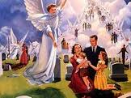
¿Qué sucederá con los justos resucitados y los vivos justos?
1Tes.4:17.
Luego nosotros, los que vivimos, los que hayamos quedado, seremos arrebatados junto con ellos en las nubes, a recibir al Señor.

Slide 12
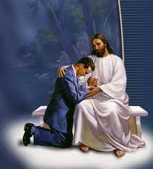
¿Qué se debe realizar en los justos muertos y los vivos antes de ser arrebatados?
1 Corintios 15:51,52.
Os voy a decir un misterio. No todos dormiremos, pero todos seremos TRANSFOMADOS.
En un instante, en un abrir de ojos, a la final trompeta; … los muertos serán resucitados INCORRUPTIBLES, y nosotros seremos TRASFORMADOS.
La “transformación” que trata aquí es física, porque la “transformación” espiritual se debe realizar antes a través de la relación que mantengamos con Jesús,

Slide 13
¿Quiénes más resucitarán cuando Cristo vuelva por segunda ves?
Apoc.1:7. Mirad que viene con las nubes; y todo ojo lo verá, AUN LOS QUE LO TRASPASARON.
Este texto claramente implica que los responsables de la muerte de Cristo serán levantados de entre los muertos para presenciar su venida en gloria.

Slide 14
Durante su enjuiciamiento Jesús advirtió a los dirigentes judíos en cuanto a este temible suceso: “Os digo que en el futuro veréis al Hijo del Hombre sentado a la diestra del Todopoderoso, y que viene en las nubes del cielos (Mateo 26:64).
Más de 2.567 años antes, Daniel lo había profetizado diciendo: “Muchos de los que duermen en el polvo de la tierra serás despertados, unos para vida eterna, y otros para vergüenza y confusión eterna” (Daniel 12:2).

Slide 15
¿Conque propósito resucitan estos?
Por supuesto que estos resucitan no para ser salvos, sino para presenciar la segunda venida de Cristo, para sentir amargo remordimientos por sus actos, tuvieron la salvación a su alcance y la despreciaron, y morirán nuevamente con todos los impíos.

Slide 16
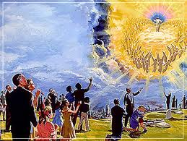
Jesús siempre cumple sus promesas
Los justos van al cielo
Entonces se cumplirá la promesa del Señor dicha 2.000 años antes: “Voy pues a preparar lugar para vosotros. Y cuando me vaya y os prepare lugar, vendré otra vez, y os llevaré conmigo, para que donde yo esté, vosotros también estéis” (Jn.14:2,3).

Slide 17
Después de la resurrección de los muertos justos, ellos y los santos vivos serán arrebatados para recibir al Señor en el aire y ascenderán al cielo durante un recorrido que durará siete días.
Cristo no establecerá su reino de gloria en la tierra en esta ocasión como lo predican muchos.
¿Entonces cuando lo hará?
Lo veremos más adelante.

Slide 18
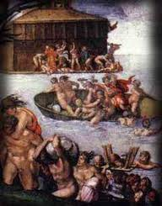
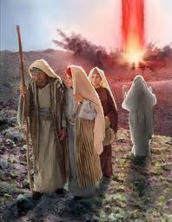
Los enemigos de Cristo son ejecutados
Cristo comparó su regreso con lo que sucedió en el diluvio y en Sodoma y Gomorra (Mat.24:37-39; Luc.17:28-30)
En ambos casos, antes de enviar los castigos sobre los impíos, Dios sacó a sus hijos fuera, a un lugar seguro.

Slide 19

Fuera de eso, Su comparación señala dos puntos:
El diluvio tomó de SORPRESA a los malos a pesar de que avían sido advertidos suficientemente durante 120 años. (Mat.24:14).
Lo que vino fue destrucción, y todos los que estaban dentro del arca perca perecieron.
De la misma forma, en su segunda venida Cristo trae destrucción sobre los impíos, a pesar de que han sido advertidos duran dos mil años. (Apoc.19:21; Isa.26:21)

Slide 20
Como sucedió en el diluvio y en Sodoma y Gomorra, mientras los justos ascienden para estar con el Señor y los malos son destruidos en el momento de su venida, la tierra queda desolada.
Jer.4:23-26 dice:
Miré la tierra , y estaba sin forma y vacía, y el cielo estaba sin luz. 24 Miré los montes y estaban temblando, y todos los collados se estremecían. 25 Miré y no había ni un solo hombre, y todas las aves del cielo se habían ido. 26 Miré, y la tierra fértil era un desierto, y todas las ciudades estaban en ruinas ante la presencia del Eterno, ante el furor de su ira.

Slide 21
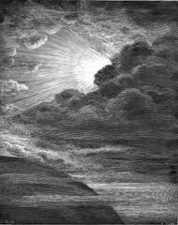
El profeta Jeremías dice que la tierra estaba, desordenada y vacía, esto indica que la tierra quedará tan caótica como estaba al principio de la creación Gén.1:2.

Slide 22
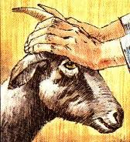
Satanás es atado
Léase Apoc.20:2,3.
Tal como en el Día de la Expiación, que se realizaba en el santuario, lo cual era un símbolo de lo que sucederá con Satanás durante el milenio.
Levítico 16:21-22. “Aarón pondrá sus dos manos sobre la cabeza del macho cabrío vivo, y confesará sobre él las iniquidades, rebeliones y pecados de los israelitas, y los pondrá sobre la cabeza del macho cabrío».

Slide 23
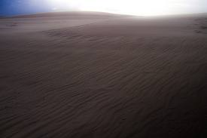
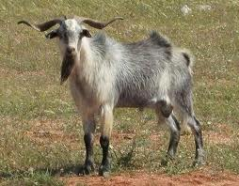
22 Ese macho cabrío llevará sobre si todas las iniquidades de ellos a tierra deshabitada. Y el hombre soltará el macho cabrío por el desierto.

Slide 24
Cristo colocará los pecados de su pueblo sobre Satanás, el originador e instigador del mal.
Satanás debe llevar la responsabilidad de todo el pecado que a causado a los que son salvados. Y como el macho cabrío era enviado a la tierra deshabitada, así, Dios desterrará a Satanás a la tierra desolada y vacía.

Slide 25
El término abismo que usa Juan (en griego abussos), describe en forma apropiada la condición de la tierra en esta época.
¿Qué provoca que la tierra esté en esta situación?
1. Afligida por las 7 plagas que preceden a la segunda venida.
2. Y cubierta con los miles de millones de cuerpos de los malvados, la tierra es una escena de terrible asolación.
Confinado a esta tierra, Satanás es atado por una cadena de circunstancias. Satanás no tendrá a nadie para tentar.

Slide 26
¿Qué beneficio recibe la tierra durante el milenio?
La tierra disfrutó sus SÁBADOS. Porque todo el tiempo de su asolamiento REPOSÓ, hasta que se cumplieron los setenta años 2 Crónicas 36:21.
De la misma manera, que la tierra de Israel reposó durante el tiempo que sus habitantes fueron llevados como esclavos a Babilonia, durante el milenio la tierra reposará los sábados de 6.000 años de transgresión que sus habitantes no la dejaron descansar.

Slide 27
¿Qué sucesos se realizan durante el Milenio?
(1). Cristo en el cielo con los redimidos:
Apoc.15:2,3.
Y los que habían alcanzado la victoria sobre la bestia, su imagen, su marca y el numero de su nombre, estaban sobre el mar de vidrio, con las arpas de Dios. 3 Y cantaban el canto de Moisés siervo de Dios (Exo.15:1-21, y el canto del cordero, diciendo: “¡Grandes y maravillosas son tus obras, Señor Dios Todopoderoso! ¡Justos y verdaderos son tus caminos, Rey de las naciones!

Slide 28
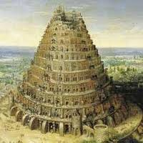
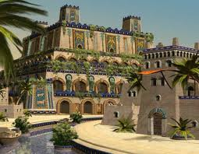
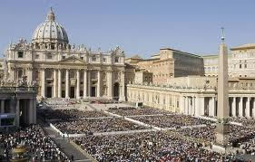
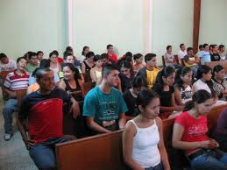
Ese canto celebró la liberación del poder opresivo de los egipcios; el nuevo cantico celebra la liberación del poder de la tiranía de “Babilonia la brande” (Apoc.17:5).
Babel, Babilonia Lit. Babilonias Esp. Hijas.
Nata. Se le llama : “Babilonia, madre de las rameras”, porque es la madre de todas las iglesias que guardan el domingo como día de reposo instituido por ella, pero que no esta sancionado en la Palabra de Dios (Sant.2:10-12).

Slide 29
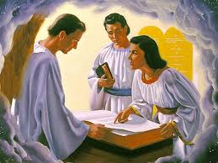
(2). Los santos reinarán con Cristo.
Dan.7:26,27.
“Pero se sentará el tribunal en juicio, y le quitarán su dominio, para que sea destruido por completo y para siempre. 27 Y el reino, el dominio y la majestad de los reinos debajo de todo el cielo, serán dados al pueblo de los santos del Altísimo”.
Los santos revisarán, los libros de la vida de todos aquellos que no quisieron aceptar el plan de salvación establecido por Dios, y verán que el castigo impuesto para ellos es justo.

Slide 30
¿A quienes es dado este privilegio?
Apoc.2:26.
“Al que VENZA y guarde mis obras hasta el fin, le daré autoridad sobre las naciones”.
Apoc.20:4 P.P.
Y vi tronos. Y se sentaron sobre ellos los que recibieron autoridad para juzgar
Es durante el milenio cuando Cristo cumple su promesa de dar a los vencedores autoridad sobre las naciones. Su reinado consistirá en la participación de una fase importante del gobierno de Cristo.

Slide 31
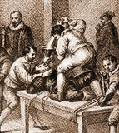
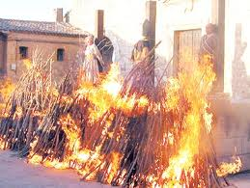
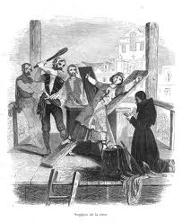
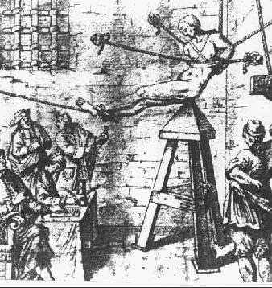
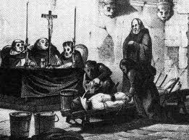
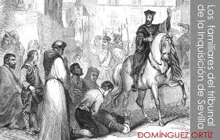
(3). El juicio de los malos.
Apoc.20:4
Y vi las almas (o sea las personas) de los decapitados por el testimonio de Jesús y por la Palabra de Dios, que no habían adorado a la bestia ni a su imagen, y no habían recibido la marca en su frente ni en su mano.
Estos volvieron a vivir, y reinaron con Cristo mil años.
Ahí estaban desde el justo Abel, hasta el último que será sacrificado por causa de la Palabra de Dios. Los que fueron atormentados en la inquisición, método que se volverá a practicar poco antes de la venida de Jesús, para tratar de intimidar a los santos para que dejen de observar el sábado.

Slide 32
¿Quién será juzgado principalmente durante este periodo?
2 Ped.2:4.
Porque si Dios no perdonó a los ángeles que pecaron, sino que los arrojó al ABISMO, a PRICIONES tenebrosas, para ser reservados para el JUICIO. Note que se refiere al tiempo del milenio, Satanás no esta hoy en el “abismo”, ni en “prisión”.
Jud.6;
También a los ángeles que no guardaron su dignidad, los ha reservado en OSCURIDAD, en PRISIONES eternas, para el JUICIO del gran día.
1Cor.6:2,3.
¿No sabéis que los santos han de juzgar al mundo?.... 3¿No sabéis que hemos de juzgar a los ángeles?

Slide 33
Este es el tiempo del juicio de Satanás y sus ángeles que mencionan los apóstoles Pablo, Judas y Pedro 2.000 años atrás.
¿El juicio del milenio decide quién se perderá o se salvará?
El juicio del milenio no decide quién se salvará o se perderá.
Entonces: ¿Quién toma la decisión y cuando?
Dios hace esa decisión antes de la segunda venida de Cristo.

Slide 34
¿Sobre que base toma Dios esa decisión?
Juan 3:16.
“Porque tanto amó Dios al mundo que dio a su Hijo único, para que todo el que crea en él no perezca, sino tenga vida eterna”.
Juan 14:15.
“Si me amáis, guardad mis Mandamientos”.
1 Juan 2:4.
El que dice: “Yo lo conozco”, y no guarda sus Mandamientos, es mentiroso, y la verdad no está en él”.

Slide 35

De acuerdo a lo que dice la Sagrada Escritura, encontramos que Dios no es un Dios arbitrario, Él juzga al hombre en base a dos puntos:
Que hayamos aceptado a su Hijo como nuestro único salvador. Y
Que a partir de ahí, hayamos obedecido sus santos Mandamientos, tal como él los escribió en las tablas de piedra, porque de lo contrario seguiremos siendo desobedientes a su voluntad, y como consecuencia, no tendremos derecho al “árbol de la vida”, y a entrar por “las puertas en la ciudad” (Apoc.22:14).

Slide 36
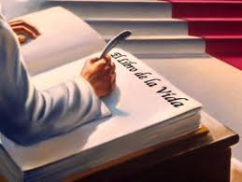
¿Quién será el único responsable de su perdición o de su salvación?
Note que Dios ha hecho todo lo necesario para nuestra salvación. Dio hasta su propio Hijo. Lea Isaías 5:4 pp.
Apoc.20:13.Y cada uno fue juzgado según SUS OBRAS. “Yo vengo pronto y mi galardón conmigo, para dar a cada uno según SUS OBRAS” (Apoc.22:12).
Diariamente se lleva un registro de todo lo que hacemos, bueno o malo (Ecle.12:14), y cuando morimos, el libro nuestro se cierra.

Slide 37
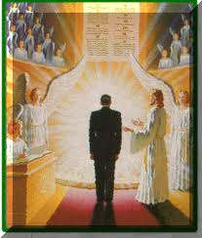
El juicio investigativo
Apoc.20:12. Y los muertos fueron juzgados, según SUS OBRAS, por las cosas que estaban ESCRITAS EN LOS LIBROS. Teniendo como base la Santa Ley de Dios (Léase Santiago 2:12).
En 1.844 comenzó el juicio en el cielo (Dan.8:14). Y el libro fue abierto Dan.7:9-10; Apoc.20: 12), mientras que las personas estaban muertas o vivas, estaban siendo juzgadas.
Si la persona había entregado su vida a Jesús, Él será su defensor en el juicio, si no lo hizo ¿Quién lo defenderá?

Slide 38
Entonces ¿Conque propósito realizan los santos el juicio?
Es un juicio de confirmación, para despejar cualquier duda que hubiera en cuanto al trato que Dios da a sus criaturas.
Quedara plenamente confirmado que “Dios es amor”(1 Juan 4:8).

Slide 39
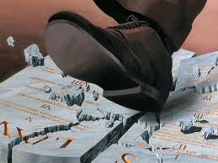
(4). Tiempo de reflexión para Satanás.
Durante el milenio Satanás sufrirá en forma intensa. Será forzado a ver los resultados de su rebelión contra Dios y su Ley.
Sólo podrá mirar hacía el futuro con temor por el terrible castigo que debe sufrir por todo el mal que causó.
Fue Satanás el que indujo al hombre a cambiar la Santa Ley de Dios (compare la ley según el catecismo con la de la Biblia según Exo.20.3-17).

Slide 40
¿Qué eventos señalan el fin del Milenio?
1). Apoc.20:5,7.Pero los otros muertos no volvieron a vivir hasta que se cumplieron los Mil años.
2) Vers.7. Cuando se cumplan los Mil años, Satanás será suelto de su prisión.

Slide 41
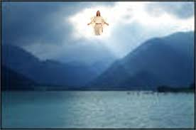
3) Zacarías 14:4.
-Cuando Cristo regrese por tercera vez-: “Afirmará sus pies en aquel día sobre el monte de los Olivos que está al oriente de Jerusalén a la parte de oriente.
El monte de los olivos se partirá por medio hacia el oriente, y hará un valle muy grande.”
Nota. Lo hace para preparar el terreno donde se asentará la Santa Ciudad de Jerusalén.
Note que en este tema, como en todos los demás temas, siempre me baso en lo que dice la Biblia y el Espíritu de Profecía.

Slide 42
4) Apoc.21:2.
Y yo, Juan, vi la santa ciudad, la Nueva Jerusalén, que descendía del cielo, de Dios, engalanada como una novia para su marido.

Slide 43
5) Apoc.20:8,9.
Y saldrá (Satanás) a engañar a las naciones que están sobre los cuatro ángulos de la tierra…., a fin de reunirlos para la batalla. Su numero es como la arena del mar. 9. Subieron a través de la anchura de la tierra, y cercaron el campamento de los santos y la ciudad amada.
Nota. Imagínese los BILLONES de impíos de todos los tiempos, acumulados durante los 6.000 años de pecado, desde Caín hasta el último pecador que rechazaron el plan de salvación establecido por Dios (Léase Apoc.20:12, 13).

Slide 44
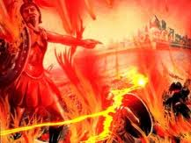
6) Apoc.20:9 u.p.
Pero descendió fuego del cielo, y los devoró.

Slide 45
¿Con qué propósito desciende Cristo a la tierra esta tercera vez?
Cristo desciende a la tierra para cumplir cuatro propósitos:
Terminar la gran controversia iniciada en el cielo entre Lucifer y Dios, ejecutando las decisiones del juicio del milenio.
b) Purificar y renovar la tierra para poder establecer su reino eterno.

Slide 46
Zac.14:9.
Y el Eterno será rey sobre toda la tierra. En aquel día el Señor será uno, y uno su Nombre.
Entonces se cumplirá lo que dijo Jesús: “Y habrá un REBAÑO y un PASTOR” (Juan 10:16).
Actualmente, hay dos rebaños:
Los que obedecen los Mandamientos de Dios (Apoc.14:12).
Los desobedientes a los Mandamientos de Dios (Juan 8:44; 1 Juan 2:4).

Slide 47
Cada uno de estos «rebaños» tiene su pastor.
Jesús, es el Pastor de la «manada pequeña» de los que guardan sus mandamientos, y tienen el testimonio de Jesús: “Yo soy el buen pastor”, dijo Jesús en (Juan 10:11).
El diablo es el pastor de los desobedientes a los mandamientos de Dios, cuyo numero es «como la arena del mar» : (Juan 8:44).

Slide 48
C). Viene a cumplir su promesa hecha en Juan 5:28,29. “Vendrá la hora, cuando TODOS los que están en los sepulcros OIRÁN SU VOZ. Y lo que hicieron BIEN, resucitarán para vivir, pero los que hicieron el MAL, resucitarán para ser condenados”. (Léase Apoc.20:5).
Note que entre estas dos resurrecciones anunciadas por el Señor Jesús, hay un intervalo de mil años.
D) Viene a poner fin a la cautividad de Satanás lo cual se realiza con la resurrección de todos los impíos: Apoc.20.3,8

Slide 49
¿La muerte cambia el carácter de las personas?
De la resurrección de los impíos podemos sacar dos conclusiones:
Primero. Que al resucitar, la persona continúa con la vida que llevaba al morir, ya que los impíos, después de resucitar “cercaron el campamento de los santos y la ciudad amada”. Por lo tanto, la muerte no cambia el carácter, de desobediente a obediente, de impío a piadoso. Y
Segundo. Que todo lo que se haga por el muerto para que se salve es totalmente en vano. Pues Dios dice: “Para que todo aquel que en él creé no se pierda, más tenga vida eterna” (Juan 3:16). Lo que quiere decir que la persona tiene que “creer” personalmente en “Él”, antes de morir.

Slide 50
Además, en la orden dada por Jesús a los discípulos “Id por todo el mundo, y predicad el evangelio a toda criatura. El que crea y sea bautizado, será salvo” (Mar.16:15-16),
Por ello entendemos que la predicación debe ser dada a los vivos muertos espiritualmente, y no a los muertos física y espiritualmente, porque “LOS MUERTOS NADA SABEN” (Eclesiastés 9:5-6).

Slide 51
El ataque a la ciudad:
Apoc.20:8,9 El hecho de que los malos, tan pronto como Dios les da vida otra vez, se vuelven contra él e intentan derribar su trono confirma la decisión que él ha hecho acerca de su destino.
En esta forma su nombre y su carácter que Satanás procuró difamar, serán vindicados completamente ante todo el universo.

Slide 52
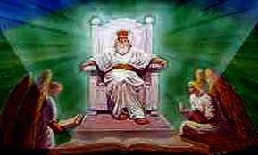
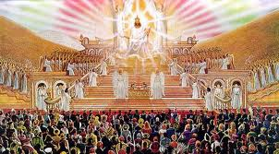
¿Cuándo se establecerá el juicio del gran trono blanco?
Apoc.20:11-15.
Entonces vi un gran trono blanco y al que estaba sentado sobre él. 12 Y vi también a los muertos, grandes y pequeños, de pie ante el trono. Los LIBROS FUERON ABIERTOS, y otro libro fue abierto, el LIBRO DE LA VIDA.
Y los muertos fueron juzgados, según sus obras, por las cosas que estaban escritas en ellos. 15 El que no fue hallado escrito en el LIBRO DE LA VIDA, fue lanzado en el LAGO DE FUEGO.

Slide 53
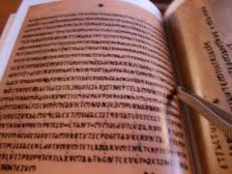
Luc.13.28 “Allí será el LLANTO y el CRUJIR DE DIENTES, cuando veáis a Abrahán, a Isaac, a Jacob y a todos los profetas en el reino de Dios, y vosotros EXCLUIDOS”.
Cuando los enemigos de Dios hayan rodeado la ciudad y estén listos para atacarla, Dios establecerá su gran trono blanco.

Slide 54
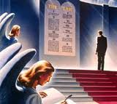
En el juicio ejecutivo los impíos reconocerán la justicia de Dios
Para poder llevar a cabo esta fase ejecutiva del juicio, los libros serán abiertos.
Rom.14:10.
Porque todos hemos de comparecer ante el tribunal de Cristo.

Slide 55
Fil.2:10,11.
Para que en el Nombre de Jesús se doble toda rodilla de los que están en el cielo, en la tierra, y debajo de la tierra, y toda lengua confiese que Jesucristo es el Señor, para la Gloria de Dios el Padre.
Isa.45:22,23.
“Yo Soy Dios, y no existe ningún otro. Por mi mismo he jurado….. Que a mi se doblará toda rodilla”.
El propósito de este juicio es mostrar a toda la humanidad el por qué de la paga de cada uno.

Slide 56
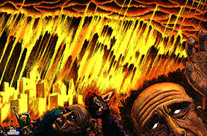
Satanás y los pecadores no arderán por la eternidad como enseñan algunos, sino que serán destruidos para siempre
Apoc.20:9.
Subieron a través de la ancha tierra, y cercaron el campamento de los santos y la ciudad amada. Pero descendió fuego del cielo, y los devoró.
2Ped.3:7.
Y los cielos y la tierra de ahora son conservados por la misma Palabra, guardados para el fuego del día del juicio, y de la destrucción de los hombres impíos.

Slide 57

Isaías 34:8.
Porque es día de VENGANZA del Eterno, año de RETRIBUCIÓN en el PLEITO de Sión.
Isaías 28:21.
Porque el Eterno se levantará ……se enojará; para hacer su obra, su extraña obra, para hacer su operación, su extraña operación. Apoc.20:10,15)

Slide 58
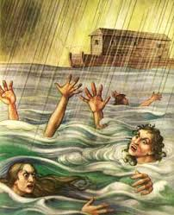
¿Fue destruida totalmente la tierra por el agua en el diluvio?
¿Cuál fue el propósito del diluvio?
Léase Gen.7:17-24.
Note que el propósito del diluvio fue:
1) Quitar todo lo que tuviera vida en la tierra.
2) Purificar la tierra de pecado durante el periodo de 150 días que duró el diluvio. Pero esta no fue DESTRUIDA.

Slide 59
¿Qué del concepto de un infierno eterno?
Bíblicamente, el infierno es el lugar y el estado de castigo y destrucción, con fuego eterno en la segunda muerte, para los que rechazan a Dios, como lo fue el diluvio para los que rechazaron a Dios, el cual duro 150 días.
Algunas versiones de la Biblia con frecuencia usan la palabra infierno para traducir la palabra hebrea seol y el griego hades (sepulcro)

Slide 60
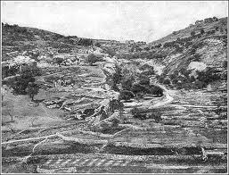
En contraste, la palabra griego geenna, que algunas versiones del Nuevo Testamento también lo traducen como infierno, no siempre tiene el mismo significado.
Geenna se deriva del hebreo Ge Hinnom, Valle de Hinom.
El nombre derivó del incinerador de basuras cercano a Jerusalén,

Slide 61
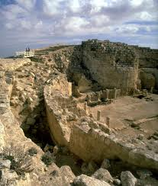
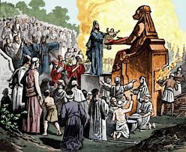
¿Qué había hecho Israel inicialmente en este lugar?
2 Crón.28:3; 33:1,6.
Acaz. Quemó también incienso en el valle de Hinóm. Y quemó a sus hijos por fuego.
Manasés, Pasó a sus hijos por fuego en el valle de Ben Hinom.
Aquí Israel había perpetrado el rito pagano de quemar niños a Moloc en este lugar.

Slide 62
Jeremías predijo que por causa de este pecado el Señor haría de este lugar el Valle de la matanza, donde los cuerpos de los israelitas serían enterrados hasta que no hubiera lugar para ellos.
Leamos Jer.7:32,33.
“Por tanto, vendrán días –dice el Eterno-, que no se llamará más .. Valle de Hinóm, sino valle de la Matanza; porque enterrarán a sus muertos, por falta de lugar. 33 Los cuerpos restantes serían comida de las aves del cielo y de las bestias de la tierra, y no habrá quien espante”.

Slide 63
En Isa.30:33 dice:
Porque hace tiempo que hay un lugar de incendio, dispuesto y preparado para el rey, profundo y ancho, cuya hoguera es de fuego y mucha leña. EL SOPLO DEL ETERNO, LA ENCENDERÁ COMO TORRENTE DE AZUFRE.
La profecía de Jeremías sin duda condujo a Israel a considerar Ge Hinnom como un lugar de juicio para los malos, un lugar de aborrecimiento, castigo y vergüenza.
Más tarde la tradición rabínica dedicó ese lugar como un lugar para QUEMAR animales muertos; y BASURA. Recordemos que la basura se incinera hasta que desaparece por completo.

Slide 64
¿Conque ilustro Jesús el juego del infierno?
Jesús usó los fuegos de Hinom como representación del fuego del infierno, de modo que los fuegos de Hinom simbolizan el fuego consumidor del último juicio.
Mat.18:9.
“Si tu ojo te fuera ocasión de caer, sácalo, y échalo de ti. Mejor te es entrar con un solo ojo en la vida, que tener dos ojos y ser echado en el fuego del infierno”.

Slide 65
En Luc.12:5 Él declaró que era una experiencia que iba más allá de la muerte: “Os diré a quien temer. Temed a Aquel que después de haber quitado la vida. Tiene poder de echar en el infierno”.
“Antes temed a Aquel que puede destruir el alma y el cuerpo en el infierno” (Mat.10:28). Es decir DESTRUIR a la persona.

Slide 66
¿Cuál será el destino de los malos?
1) Exterminados para siempre.
Rom.6:23.
Porque la paga del pecado es la muerte.
Sal.37:9,20,34;
Porque los malhechores serán EXTERMINADOS. 20 Los impíos perecerán, y los enemigos del Eterno se desvanecerán… se disiparán como humo. Él te exaltará para heredar la tierra. Cuando los pecadores sean destruidos los verás.

Slide 67
Salmo 68:2.
Como se derrite la cera ante el fuego, así PERECERÁN los impíos delante de Dios.
Mal.4:1.
“Viene el día ardiente como un horno. Y todos los soberbios, todos los malhechores serán ESTOPA. Y ese día que esta por llegar los abrazará, Y NO QUEDARÁ DE ELLOS NI RAÍZ NI RAMA – dice el Eterno Todopoderoso”.
(Léase además Mat.13:30,40; 2Ped.3:10; Sal.145:20; 2Tes.1:9; Heb.2:14; Sal.104:35).

Slide 68
2) Castigo eterno:
Para siempre, eterno (griego: aionios) Su significado es determinado por el objeto que lo modifica.
Cuando se refiere a Dios, quiere decir que él posee EXISTENCIA INFINITA; pero cuando se refiere a los seres humanos o cosas perecederas, significa MIENTRAS LA PERSONA VIVA O EXISTA.

Slide 69
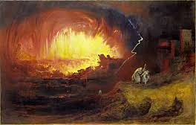
Léanos algunos ejemplos
1). Judas.7.
Sodoma y Gomorra, y las ciudades vecinas….sufrieron el castigo del fuego ETERNO, y fueron puestas como ejemplo.
Yo pregunto: ¿Sodoma y Gomorra están ardiendo todavía?
¿Y por que no están ardiendo, si allí dice que sufrieron el castigo del fuego eterno?
Lea la respuesta más adelante.

Slide 70
El apóstol Pedro hablando de esto dice en 2 Ped.2:6.
«Y si condenó a la destrucción las ciudades de Sodoma y Gomorra, las redujo a CENIZA, y las puso de ejemplo de lo que HA DE SUCEDER A LOS IMPÍOS».

Slide 71
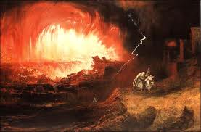
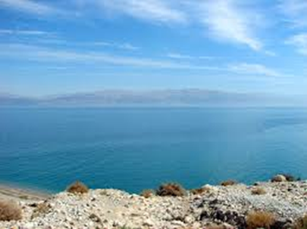
La respuesta es porque ardieron ETERNAMENTE, hasta que se EXTINGUIERON, no hubo más materia que se extinguiera. y se apagó el fuego, convirtiéndose en «cenizas»
Y hoy se encuentran cubiertas por el agua del mar muerto.

Slide 72
2). Jer.17:27.
“Pero si no me obedecéis para santificar el sábado, y no traer cargas ni pasarlas por las puertas de Jerusalén en sábado, YO ENCENDERÉ FUEGO EN SUS PUERTAS, y consumirá los palacios de Jerusalén, y no se APAGARÁ”.
2 Crónicas 36:19.
Y quemaron la casa de Dios, rompieron la muralla de Jerusalén, consumieron a fuego todos sus palacios y destruyeron todos los objetos deseables.

Slide 73
Pregunto: ¿Esta quemándose la ciudad de Jerusalén todavía?
¿Por qué no? Si la Palabra de Dios decía: “No se apagará”
Lo que la Biblia está diciendo es que tanto Sodoma, Gomorra y Jerusalén que fueron quemadas con fuego eterno, hasta convertirse en cenizas, que por tanto no están ardiente actualmente, del mismo modo cuando se habla del castigo eterno de los malos, el fuego se apagará sólo cuando ya no quede nada más por quemarse.

Slide 74
¿Cómo lograr que haya armonía entre lo que dice al A. Testamento con lo que dice el N. Testamento sobre este tema?
¿Será que el A. testamento se contradice con el N. Testamento, siendo que «en el Padre no hay mudanza ni sombra de variación», y «Jesucristo es el mismo ayer, hoy y por los siglos»? (Sant.1:17; Heb.13:8)

Slide 75
Mat.25:41,46.
“Entonces dirá a los de la izquierda: Apartaos de mí. Malditos, al fuego ETERNO, preparado para el diablo y sus ángeles”. 46 “Estos irán al castigo ETERNO, y los justos a la vida ETERNA”.
Note que los desobedientes y los justos tendrán “vida eterna”.
La pregunta es: ¿Es esto lo que quiso decir Jesús, que tanto los desobedientes como los justos tendrán vida eterna? Veamos esto más adelante.

Slide 76

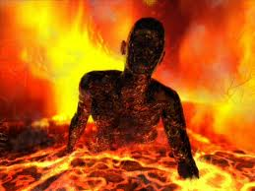
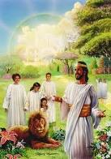
¿Entonces los impíos vivirán por la eternidad quemándose y quemándose por los siglos de los siglos sin fin. Mientras los justos vivirán el mismo tiempo disfrutando de felicidad?
¿Está de acuerdo la teología popular con lo que enseña Dios en su Palabra?
EL SENTIDO COMÚN NOS DICE QUE ESTO NO ARMONIZA CON EL CARÁCTER DE DIOS QUIEN ES “AMOR” (1 Juan 4:8).

Slide 77

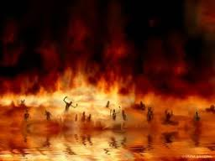
Mateo 3:12.
“Limpiará su era (la tierra), allegará su trigo en el granero, y quemará la paja en el fuego INAPAGABLE”.
El fuego cumple dos funciones a semejanza de lo que hiso el diluvio: Extinguir a los impíos y “limpiar” la tierra.

Slide 78
3) Atormentados por los siglos de los siglos
Apoc.14:11. “Y el humo de su tormento sube para siempre jamás. Y los que adoran a la bestia y a su imagen, y los que reciben la marca de su nombre, no tienen reposo ni de día ni de noche.
Apoc.19:3. Y su humo subió para siempre.
Apoc. 20:10. Y el diablo que los engañaba, fue lanzado en el lago de fuego y azufre, donde están también la bestia y el falso profeta. Y serán atormentados día y noche para siempre jamás.

Slide 79
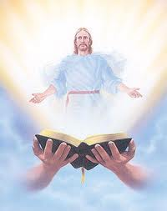
¿Realmente será que el diablo, el falso profeta, la bestia y los que adoraron a la bestia y a su imagen, y los que reciben la marca de su nombre, no tienen reposo ni de día ni de noche, Y serán atormentados para siempre jamás?
Recordemos que la Biblia no se contradice en ninguna parte, porque ella es la revelación del carácter de Dios.
Jesucristo es el mismo ayer, hoy y por los siglos (Heb.13:8).

Slide 80
Para entender los pasajes anteriores leamos el siguiente ejemplo. Isa.34:9,10 donde habla sobre la destrucción de Edom.
«Sus arroyos se convertirán en brea, su polvo en azufre, y su tierra en ardiente brea. 10 No será APAGADA DE NOCHE NI DE DÍA, SU HUMO SUBIRÁ PARA SIEMPRE».
Como en los casos anteriores:
¿Será que Edón esta ardiendo todabía?
Otros ejemplos Exo.21:6.
«Entonces su amo lo llevará ante los jueces, lo hará llegar a la puerta o al poste, le horadará la oreja con lezna, y será su siervo para SIEMPRE».
¿Sería que el siervo nunca moriría?

Slide 81
1 Sam.1:22.
Pero Ana no subió, sino que dijo a su esposo: “Cuando el niño sea destetado, lo llevaré a presentar ante el Eterno, y a dejarlo allá para SIEMPRE. ¿Sería que Samuel nunca murió?
Filem.15. Quizá por eso se apartó de ti por un tiempo, para que lo recuperes para SIEMPRE.
La Biblia deja en claro que el castigo, no el acto de castigar, es eterno.

Slide 82
4) El principio del castigo:
Cada quien sufrirá de acuerdo a la luz que haya tenido.
Luc.12:47,48.
“El siervo que entendió la voluntad de su señor, y no se preparó, ni hizo conforme a su voluntad, será azotado mucho. Pero el que no entendió, e hizo cosas dignas de azotes, será azotado poco. A quien se le dio mucho, mucho se le reclamará; y el que se le confió mucho, más se le pedirá”.

Slide 83
Lo que sembramos cosechamos
Note la justicia de Dios:
Nosotros decimos donde queremos pasar la eternidad, si es con Dios, pues obedecemos lo que Él nos manda, Y si no le obedecemos, automáticamente pasaremos la eternidad con el diablo. y
Con nuestros actos decidimos segundo a segundo el grado de castigo que queremos recibir.

Slide 84
En la presencia de Dios, la culpa que sienten por causa de los pecados que han cometido les hará sentir una agonía indescriptible.
Y mientras más sea la culpa, mayor será la agonía.
Satanás, el instigador y promotor del pecado, sufrirá más que todos.
Por haber rechazado a Jesús, no tienen un abogado que los defienda en el juicio
Mientras que los que aceptaron a Jesús, él los defendió cuando fueron juzgados.

Slide 85
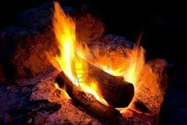
Miremos como opera la justicia de Dios
Como una ilustración, considera un árbol ardiendo, lo primero que se quema son las hojas pequeñas, y así sucesivamente de menos a mas, lo que más demora ardiendo y convertirse en ceniza en el trono.
De la misma forma, los hombres que hayan pecado menos, se quemarán rápidamente, y así sucesivamente, de acuerdo a los pecados cometidos cada uno ira desapareciendo, el que más tardará en desaparecer será satanás,

Slide 86
5) La purificación de la tierra.
2 Ped.3:10.
Pero el día del Señor vendrá como ladrón. Entonces los cielos desaparecerán con gran estruendo; los elementos serán destruidos por el fuego, y la tierra y todas sus obras serán quemadas.
El fuego que destruye a los malos purifica la tierra de la contaminación del pecado.

Slide 87

¿Quién será el último en ser destruido?
I Corintios 15:25, 26.
“Y el postrer enemigo que será deshecho, será la muerte”
De las ruinas de esta tierra Dios creará un cielo y una tierra nueva.

Slide 88
Apoc.21:1,4.
Entonces vi un cielo nuevo y una tierra nueva, porque el primer cielo y la primera tierra habían desaparecido, y el mar ya no existía más. Todas las secuelas del pecado serán destruidas para siempre.
“Y Dios enjugará toda lágrima de los ojos de ellos. Y no habrá más muerte, ni llanto, ni clamor, ni dolor, porque las primeras cosas pasaron”.

Slide 89
¿De qué disfrutará la tierra durante el milenio?
La tierra disfrutó sus sábados. Porque todo el tiempo de su asolamiento reposó (2 Crónicas 36:21).
La Biblia nos muestra en miniatura como los setenta años de asolamiento, son un ejemplo de lo que sucederá durante los mil años de asolamiento que la tierra reposará al final del tiempo profético.

Slide 90
Como si fuera poco: ¿Qué más hará Dios por sus hijos obedientes?
Apocalipsis 22:3.
Y ya no habrá maldición alguna. El trono de Dios y del Cordero estará en ella, y sus siervos le servirán.
Verán su rostro, y su Nombre estará en sus frentes.
Allí no habrá más noche. Y no necesitarán luz de lámpara, ni luz del sol, porque el Señor Dios los alumbrará. Y reinarán por los siglos de los siglos (Apoc.22.4-5).

Slide 91

Isaías 66:23.
“Y de mes en mes, y de SÁBADO en SÁBADO, vendrán todos a ADORAR ante mí _dice el Eterno.

Slide 92
¿Qué no se volverá a levantar?
El pecado no se volverá a levantar por que el Señor no tomará venganza dos veces de sus enemigos (Nah.1:9).
Por cuanto todos los pecadores han de ser destruidos, el señor nos invita a vivir santa y piadosamente ( Léase 2Ped.3:11,13,14).

Slide 93
De esta forma, los cuatro mil años de pecado iniciales, ya se cumplieron con la muerte de Nuestro Señor Jesucristo el 14 del mes de Nisán del año 31.
Los dos mil años restantes de acuerdo a la profecía, como vimos, se cumplirán en nuestro tiempo, en torno al año 31 del 2.031.
Y los mil años restantes se iniciarán cundo el Señor Jesucristo vuelva por su iglesia, y terminarán con la destrucción del pecado y todos los pecadores. Y de las ruinas de esta tierra, Dios hará nuevamente una tierra nueva, como la que existió al principio de la creación, en la cual usted y yo disfrutaremos por la eternidad, adorando a Nuestro bendito Creador y Salvador, Cada Sábado, Amen.

Slide 94
Como usted se habrá dado cuenta, es de suma importancia que prestemos atención a la Palabra de Dios, ya que de ello depende nuestro destino y felicidad eterna.
Mi deseo y oración es que nos esforcemos por hacer la voluntad de Dios en este poco tiempo de gracia que nos queda. Oremos fervientemente, estudiemos su Palabra y hablemos de esto urgentemente con otras personas. Amen. Que Dios le bendiga.
Espero que haya sido de bendición para usted el compartir este tema, y espero su opinión, no dude en escribir al correo “todoesjesus @hotmail.com temas de fe”.

